Slide 2
Pujian Kepada Allah S.W.T.
الْحَمْدُ ِللهِ
Segala puji-pujian hanya bagi Allah S.W.T.

Slide 3
Syahadah
أَشْهَدُ أَن لآ إلَهَ إِلاَّ اللهُ وَحْدَهُ لاَ شَرِيْكَ لَهُ،
وَأَشْهَدُ أَنَّ مُحَمَّدًا عَبْدُهُ وَرَسُولُهُ
Aku naik saksi bahawasanya tiada Tuhan selain Allah Yang Maha Esa, tiada sekutu bagiNya, dan aku naik saksi bahawa, Nabi Muhammad S.A.W adalah hambaNya dan RasulNya.

Slide 4
Selawat Ke Atas Nabi s.a.w
اللَّهُمَّ صَلِّ وَسَلِّمْ عَلَى سَيِّدِنَا مُحَمَّدٍ
وَعَلَى ءَالِهِ وَصَحْبِهِ أَجْمَعِيْنَ
Ya Allah, Cucurilah rahmat dan kesejahteraan ke atas Junjungan kami, nabi Muhammad SAW dan ke atas keluarganya, dan ke atas para sahabatnya.

Slide 5
Pesanan Taqwa
اتَّقُوْا اللهَ، وَاعْلَمُوا أَنَّ تَقْوَاهُ أَنْ يُطَاعَ فَلَا يُعْصَى وَيُشْكَرَ فَلَا يُكْفَرَ.
Bertakwalah kepada Allah dengan sebenar-benarnya. Ketahuilah saudara-saudara bahawa bertakwa kepada Allah itu ialah mentaati Allah tanpa menderhakai Nya dan mensyukuri tanpa mengkufuri Nya.

Slide 7
Usamah bin Zaid r.a bertanya Rasulullah s.a.w; wahai Rasulullah “aku tidak melihat kamu berpuasa pada sesuatu bulan seperti mana kamu berpuasa pada bulan Sya’ban (kerana banyaknya Rasulullah berpuasa pada bulan Sya’ban).
ذَاكَ شَهْرٌ تَغْفُلُ النَّاسَ فِيْهِ عَنْهُ، بَيْنَ رَجَبٍ وَرَمَضَانَ، وَهُوَ شَهْرٌ تُرْفَعُ فِيْهِ الأَعْمَالُ إِلَى رَبِّ الْعَالَمِيْنَ، وَأُحِبُّ أَنْ يُرْفَعَ عَمَلِيْ وَأَنَا صَائِمٌ.
رَوَاهُ أحْمَد وَالنَّسَائِي
“Bulan Sya’ban itu, bulan di mana manusia lalai tentangnya, terletak di antara bulan Rajab dan Ramadhan”, dan ia adalah bulan diangkatkan segala amalan kepada Tuhan semesta alam. Jadi aku suka amalan ku diangkat sedangkan aku berpuasa”

Slide 8
Beberapa waktu dan ketika yang menyaksikan manusia selalu alpa atau lalai
Bulan Sya’ban, iaitu bulan yang terletak di antara dua bulan istimewa. Bulan Rejab sebagai salah satu bulan yang dimuliakan dan bulan Ramadhan, bulan penuh berkat.
Ruang masa antara maghrib dan isya’, waktu separuh akhir malam, semasa berada di pasar-pasar dan pada saat-saat sibuk dengan urusan dunia atau mencari harta.

Slide 9
Antara langkah bagi mengatasi kelalaian
Kita dituntut mengisi masa sebelum solat Isya’ dengan solat-solat sunat, berzikir, bertilawah atau menekuni majlis-majlis ilmu.
Pada sepertiga akhir malam, kita sangat-sangat dituntut bangun untuk قِيَامُ اللَّيْلِ dengan mengerjakan solat Tahajjud, solat Tasbih dan seumpamanya.

Slide 10
Sabda Rasulullah s.a.w
أَقْرَبُ مَا يَكُوْنُ الرَّبُّ مِنَ الْعَبْدِ فِيْ جَوْفِ اللَّيْلِ الآخِر، فَإِنِ اسْتَطَعْتَ أَنْ تَكُوْنَ مِمَّنْ يَذْكُرُ اللهَ فِيْ تِلْكَ السَّاعَةِ فَكُنْ. ) رواه الترمذي. (
“Saat yang paling dekat seseorang itu dengan Allah ialah di akhir tengah malam. Jika kamu mampu menjadi salah seorang yang mengingati Allah pada ketika itu, maka lakukanlah”

Slide 11
Kekosongan hati daripada mengingati Allah ialah kelalaian yang paling buruk.
Manusia hanya melayani kemahuan diri hingga melupakan kewajipan agama dan sanggup tidak mematuhi syariat dalam menguruskan kehidupan
Kelalaian semasa berurusniaga dan mengumpul harta
Seseorang itu tidak lagi mematuhi peraturan dalam muamalat seperti yang digariskan oleh syarak.
Seseorang itu tidak lagi menghormati tataurusan mengikut syarak seperti berlaku adil, ikhlas, jujur, menepati janji, menunaikan amanah, memudahkan cara dan sentiasa menyenangkan pihak lain
Kelalaian dalam urusan mencari dunia

Slide 12
Sesungguhnya mencari kehidupan dunia seperti berusaha meraih pangkat, kedudukan, kekayaan dan kesenangan hidup tidak dilarang, tetapi janganlah sampai lupa atau lalai daripada mengingati Allah dan hukum hakam.
Sebaliknya, hendaklah mematuhi syarak dalam pencarian itu serta memanfaatkan apa yang diperolehi itu, pada jalan yang diredhai Allah.

Slide 13
Firman Allah Ta’ala dalam
Surah al A’raf : Ayat 179
وَلَقَدْ ذَرَأْنَا لِجَهَنَّمَ كَثِيرًا مِّنَ الْجِنِّ وَالإِنسِ لَهُمْ قُلُوبٌ لاَّ يَفْقَهُونَ بِهَا وَلَهُمْ أَعْيُنٌ لاَّ يُبْصِرُونَ بِهَا وَلَهُمْ آذَانٌ لاَّ يَسْمَعُونَ بِهَا أُوْلَـئِكَ كَالأَنْعَامِ بَلْ هُمْ أَضَلُّ أُوْلَـئِكَ هُمُ الْغَافِلُونَ
“Dan sesungguhnya Kami jadikan untuk (isi) neraka jahanam kebanyakan dari jin dan manusia yang mempunyai hati (tetapi) tidak mahu memahami dengannya, dan mempunyai mata (tetapi) tidak mahu melihat dengannya, dan mempunyai telinga (tetapi) tidak mahu mendengar dengannya; mereka itu seperti binatang ternak, bahkan mereka lebih sesat lagi; mereka itulah orang yang lalai.”

Slide 14
Langkah agar sentiasa mengingati
Allah Taala
Meningkatkan ibadat dan amalan soleh sebagai tanda persediaan menyambut kedatangan Bulan Ramadhan.
1
2
Sentiasa mengingati mati dan hari Akhirat dengan meningkatkan bekalan Akhirat.
3
Sedar bahawa kita berhadapan dengan Allah pada setiap saat.
4
Sentiasa iltizam dan istiqomah sebagai muslim.
Jangan sesekali-kali lalai daripada menunaikan segala kewajipan terhadap Allah dan tanggungjawab kepada hamba-hamba Nya terutama yang ada kaitan dengan diri kita.
5

Slide 15
Firman Allah Ta’ala dalam
Surah Al A’raf: Ayat 205
وَاذْكُر رَّبَّكَ فِي نَفْسِكَ تَضَرُّعاً وَخِيفَةً وَدُونَ الْجَهْرِ مِنَ الْقَوْلِ بِالْغُدُوِّ وَالآصَالِ وَلاَ تَكُن مِّنَ الْغَافِلِينَ
“Dan sebutlah akan Tuhanmu dalam hatimu, dengan merendah diri serta dengan perasaan takut, dan dengan tidak pula menyaringkan suara, pada waktu pagi dan petang. Dan janganlah engkau menjadi dari orang yang lalai”.

Slide 16
PENUTUP
بَارَكَ اللهُ لِيْ وَلَكُمْ بِالْقُرْآنِ الْعَظِيْمِ، وَنَفَعَنِي وَإِيَّاكُمْ بِمَا فِيْهِ مِنَ الأيَاتِ وَالذِّكْرِ الْحَكِيْمِ وَتَقَبَّلَ مِنِّي وَمِنْكُمْ تِلاوَتَهُ إِنَّهُ هُوَ السَّمِيعُ الْعَلِيْمُ. أَقُوْلُ قَوْلِيْ هَذَا وَأَسْتَغْفِرُ اللهَ الْعَظِيْمَ لِيْ وَلَكُمْ وَلِسَائِرِ الْمُسْلِمِيْنَ وَالْمُسْلِمَاتِ وَالْمُؤْمِنِيْنَ وَالْمُؤْمِنَاتِ فَاسْتَغْفِرُوْهُ، فَيَا فَوْزَ الْمُسْتَغْفِرِيْنَ، وَياَ نَجَاةَ التّآئِبِينَ.

Slide 17
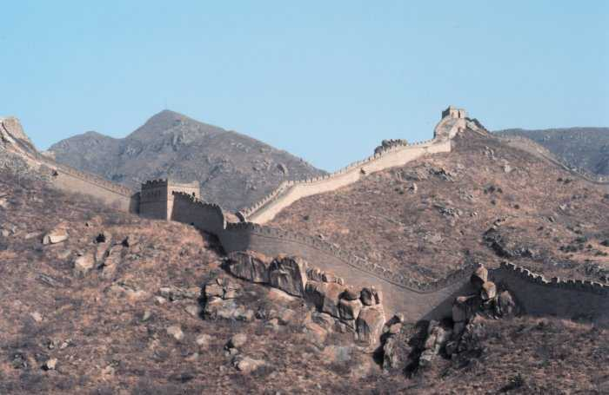
Doa
Antara Dua Khutbah
Aamiin Ya Rabbal Aalamin..
Tuhan Yang Memperkenankan
Doa Orang-orang Yang Taat,
Berilah Taufik Kepada
Kami Di Dalam Mentaatimu,
Ampunilah Kepada Mereka
Yang Memohon Keampunan.
Aamiin……

Slide 19
Pujian Kepada Allah S.W.T.
الْحَمْدُ لِلَّهِ
Segala puji-pujian hanya bagi
Allah S.W.T.

Slide 20
Syahadah
وَأَشْهَدُ أَنْ لآ إِلَهَ إِلاَّ اللهُ وَحْدَهُ لاَ شَرِيْكَ لَهُ،
وَأَشْهَدُ أَنَّ مُحَمَّدًا عَبْدُهُ وَرَسُولُهُ
Aku naik saksi bahawasanya tiada Tuhan selain Allah yang Maha Esa, tiada sekutu bagiNya serta aku naik saksi bahawa Nabi Muhammad, hambaNya dan RasulNya.

Slide 21
Selawat Ke Atas Nabi s.a.w.
اللَّهُمَّ صَلِّ وَسَلِّمْ عَلَى سَيِّدَنَا مُحَمَّدٍ
وَعَلَى ءَالِهِ وَصَحْبِهِ أجْمَعِينَ.
Ya Allah, Cucurilah rahmat dan kesejahteraan ke atas junjungan kami, nabi Muhammad SAW dan ke atas keluarganya, dan ke atas para sahabatnya.

Slide 22
Pesanan Taqwa
اِتَّقُوا اللهَ، وَاسْلُكُوْا فِيْ دُنْيَاكُمْ خَيْرَ نَهْجٍ يُوْصِلُكُمْ إِلَى اللهِ.
Bertakwalah saudara-saudara kepada Allah. Dan pastikan bahawa amalan hidup di dunia ini pada jalan yang betul dan terbaik, yang boleh menyampaikan saudara-saudara kepada keredhaan Allah.

Slide 23
Seruan
Mengenang jasa rasul kesayangan, nabi Muhammad SAW yang berjuang membawa ajaran Islam. Selawat dan salam kepada Rasulullah s.a.w.
(Surah Al-Ahzab : Ayat 56)
“Sesungguhnya Allah Taala Dan Para MalaikatNya Sentiasa Berselawat Ke Atas Nabi (Muhammad).
Wahai Orang-orang Beriman! Berselawatlah Kamu
Ke Atasnya Serta Ucapkanlah Salam Sejahtera Dengan Penghormatan Ke Atasnya Dengan Sepenuhnya”.

Slide 24
Selawat

Slide 25
اللَّهُمَّ اغْفِرْ لِلْمُؤْمِنِيْنَ وَالْمُؤْمِنَاتِ، وَالمُسْلِمِيْنَ وَالْمُسْلِمَاتِ الأَحْيَاءِ مِنْهُمْ وَالأَمْوَات.
إِنَّكَ سَمِيْعٌ قَرِيْبٌ مُجِيْبُ الدَّعَوَات.
Ya Allah, Ampunkanlah Dosa Golongan Mu’minin Dan Mu’minaat, Muslimin Dan Muslimat, samada yang masih hidup atau yang telah mati. Sesungguhnya Engkau Maha Mendengar dan Maha Memakbulkan segala permintaan.

Slide 26
اللَّهُمَّ أَلِّفْ بَيْنَ قُلُوْبِنَا، وَأَصْلِحْ ذَاتَ بَيْنِنَا، وَاجْعَلْنَا مِنَ الرَّاشِدِيْن. اللَّهُمَّ أَحْسِنْ عَاقِبَتَنَا فِى الأُمُوْرِ كُلِّهَا، وَأَجِرْنَا مِنْ خِزْيِ الدُّنْيَا وَعَذَابِ الأَخِرَة، يَا رَبَّ الْعَالَمِيْن.
Ya Allah, lembutkanlah hati-hati kami.. perbaikilah hubungan antara kami. Dan jadilah kami golongan yang mendapat bimbingan daripadaMu.
Ya Allah.. Perelokkan kesudahan kami dalam segala hal semuanya, dan lindungilah kami daripada kehinaan di dunia dan di akhirat.
Wahai Tuhan sekalian alam..

Slide 29
رَبَّنَا ظَلَمْنَا أَنْفُسَنَا وَإِنْ لَمْ تَغْفِرْ لَنَا وَتَرْحَمْنَا لَنَكُوْنَنَّ مِنَ الْخَاسِرِيْنَ.
لآ إِلَهَ إِلاَّ أَنْتَ سُبْحَانَكَ إِنَّا كُنَّا مِنْ الظَّالِمِيْنَ. رَبَّنَا آتِنَا فِي الدُّنْيَا حَسَنَةً وَفِي الآخِرَةِ حَسَنَةً وَقِنَا عَذَابَ النَّارِ. وَصَلَّى اللهُ عَلىَ سَيِّدِنَا مُحَمَّدٍ وَعَلىَ آلِهِ وَصَحْبِهِ وَسَلَّمْ. وَالْحَمْدُ للهِ رَبِّ الْعَالَمِيْنَ.
Ya Allah …
Kami Telah Menzalimi Diri Kami Sendiri
Dan Sekiranya Engkau Tidak Mengampunkan Kami Dan Merahmati Kami Nescaya Kami Akan Menjadi Orang Yang Rugi.
Tiada Tuhan Melainkan Engkau Maha Suci Engkau Sesungguhnya Kami Di Kalangan Orang-orang
Yang Menzalimi Diri.
Ya Allah…
Kurniakanlah Kepada Kami Kebaikan Di Dunia Dan Kebaikan Di Akhirat Serta Hindarilah Kami Dari Seksaan Neraka.

Slide 30
Wahai Hamba-hamba Allah….
Sesungguhnya ALLAH menyuruh berlaku adil, dan berbuat kebaikan, serta memberi bantuan kepada kaum kerabat dan melarang daripada melakukan perbuatan-perbuatan keji dan mungkar serta kezaliman. Ia mengajar kamu (dengan suruhan dan larangannya ini) supaya kamu mengambil peringatan mematuhinya.

Slide 31
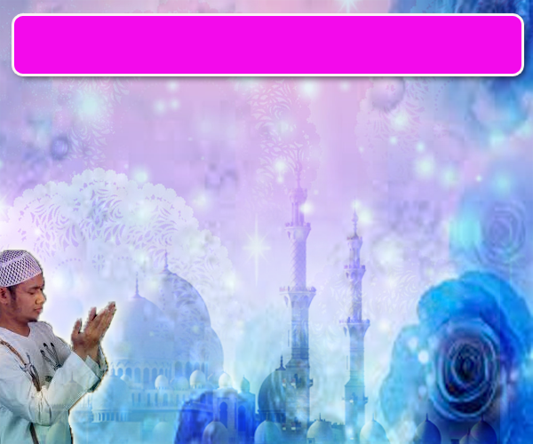
Maka Ingatlah Allah Yang Maha Agung
Nescaya Dia Akan Mengingatimu
Dan Bersyukurlah Di Atas Nikmat-nikmatNya Nescaya Dia Akan Menambahkan Lagi Nikmat Itu Kepadamu, dan Pohonlah
Dari Kelebihannya, Nescaya Akan Diberikannya Kepadamu. Dan Sesungguhnya Mengingati Allah Itu Lebih Besar (Faedah Dan Kesannya) Dan (Ingatlah) Allah Mengetahui Apa Yang Kamu Kerjakan.

